Slide 1
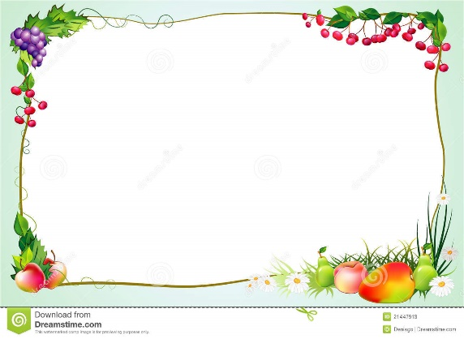
ГУ ЯО «Рыбинский детский дом» Творческий проект ФРУКТОВЫЙ САЛАТ
Выполнил:
Прилепский Артем

Slide 2
Цель проекта:
Оценить свои кулинарные способности.
Задачи:
Разработать проект.
Изучить рецепты и приготовить понравившийся салат.
Формировать умение самостоятельно расширять знания и кругозор.

Slide 3
Выбор идеи
Обоснование проекта,
Самооценка
Реклама
Звездочка
обдумывания
Рецепт
Технология приготовления
Экономические расчеты
Правила безопасности и санитария
Инвентарь и посуда

Slide 4
Выбор идеи и обоснование проекта
Мы долго думал, что же выбрать: и остановил свой выбор на фруктовом салате.
Потому что его готовить не сложно и быстро;
экономично;
он очень вкусный и полезный.
Сочные, сладкие фрукты в сочетании с йогуртом заряжают здоровьем, оптимизмом и радостью.

Slide 5
Экономические расчеты
Продукт | Вес | Стоимость
Киви | 198 грамм | 23 руб 00коп
Мандарин | 230 грамм | 19 руб 45 коп
Банан | 276 грамм | 15 руб 53 коп
Яблоко | 198 грамм | 14 руб 34 коп
Груша | 200 грамм | 17 руб 67 коп
Йогурт | 1 коробка | 36 рублей
 | Итого: | 125 руб 99 коп

Slide 6
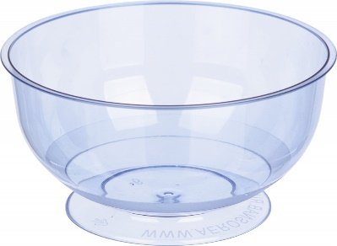
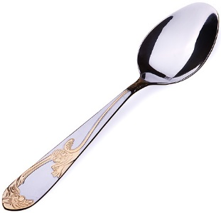
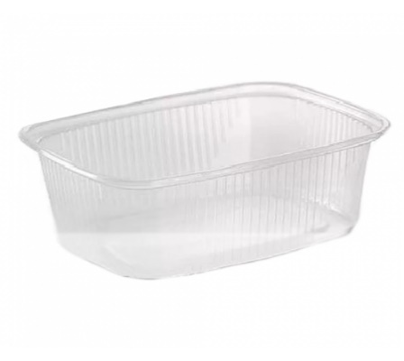
Инвентарь и посуда
креманка
ложка
контейнер под отходы

Slide 7
Правила безопасности и санитария

Slide 8
Моем и очищаем от кожуры необходимые продукты

Slide 9
Порядок приготовления
Дольки мандарина можно разрезать на 3 -4 части, в зависимости от размера мандарина.
Киви нарезаем колечками, каждое колечко на 4 части.

Slide 10
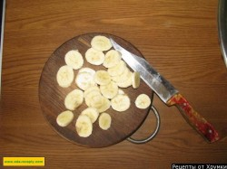
Яблоки, груши и бананы режем небольшими кубиками 1 – 1.5 см.

Slide 11
В красивые креманки складываем подготовленные фрукты горкой.
Заливаем сладким йогуртом.
Для взрослых можно воспользоваться несладким классическим йогуртом.

Slide 12
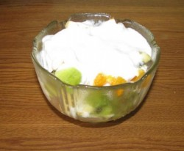
Самый лучший наш салат –
Тот самый, что фруктовый.
Полезен очень, говорят,
И в общем-то, дешёвый.
Тебе чтоб, друг, его сваять,
Труда совсем не надо,
Ведь компоненты можно взять
Почти что все из сада!
Для украшения салата подойдет вареный чернослив, виноград, разные ягоды и орехи.

Slide 13
Рецепт фруктового салата на 4 порции
Киви | 2 шт.
Мандарин | 3 шт.
Банан | 2 шт.
Яблоко | 2 шт.
Груша | 2 шт.
Йогурт | 1 коробка

Slide 14
Рецепт фруктового салата на 4 порции
Киви | 2 шт.
Мандарин | 3 шт.
Банан | 2 шт.
Яблоко | 2 шт.
Груша | 2 шт.
Йогурт | 1 коробка

Slide 15
Рецепт фруктового салата на 4 порции
Киви | 2 шт
Мандарин | 3 шт
Банан | 2 шт
Яблоко | 2 шт
Груша | 2 шт
Йогурт | 1 коробка

